Slide 1
分支预测实验

Slide 2
主要内容
实验内容
BTB
BHT(2 bit)
检查、实验报告要求

Slide 3
实验内容
首先实现BTB
在BTB的基础上添加2bit的BHT
为了降低实验难度，非branch指令就不考虑了，eg:jal等

Slide 4
Branch Target Buffer （BTB）
Branch PC
Predicted PC
PC of instruction
FETCH
=?
Extra
prediction state
bits
Yes: instruction is branch and use predicted PC as next PC
No: branch not
predicted, proceed normally
(Next PC = PC+4)
The memory contains a bit that says whether the branch was recently taken or not.

Slide 5
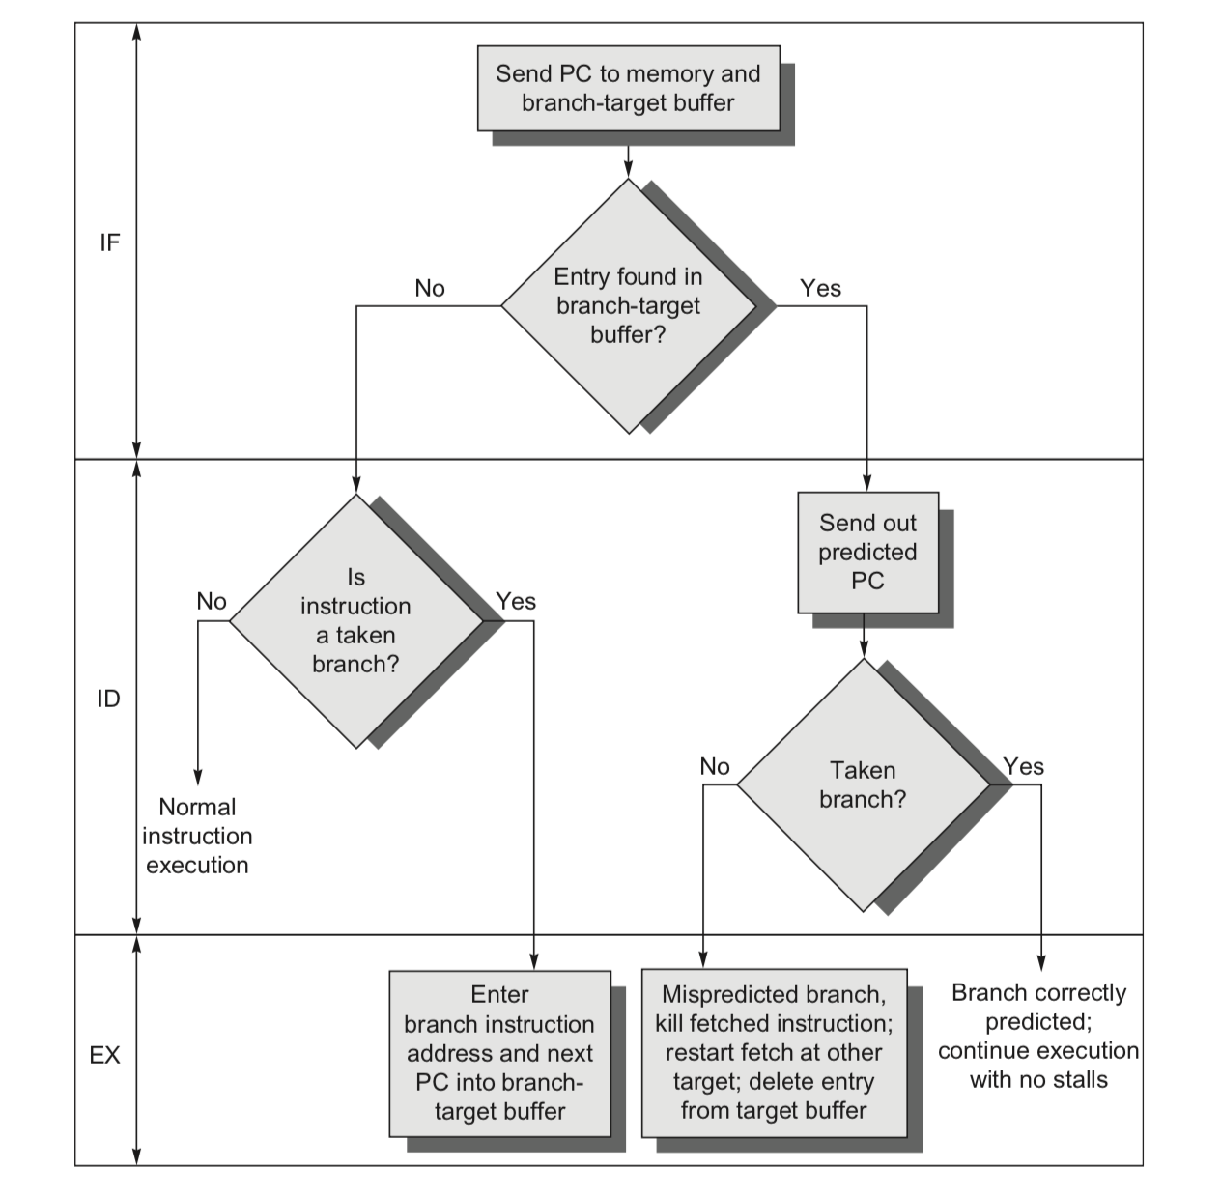

Slide 6
BTB
BTB | REAL | NPC_PRED | flush | NPC_REAL | BTB update
Y | Y | BUF | N | BUF | N
Y | N | BUF | Y | PC_EX+4 | Y
N | Y | PC_IF+4 | Y | BT_EX | Y
N | N | PC_IF+4 | N | PC_EX+4 | N

Slide 7
Example using 1-bit branch history table
addi r10, r0, 4
addi r1, r1, r0
L1:
… …
addi r1, r1, 1
bne r1, r10, L1
for (i=0; i<4; i++) {
….
}

√
√
√


√
√
√


Pred
0
1
1
1
1
0
1
1
1
1
0
1
Actual
T
T
T
T
NT
T
T
T
T
NT
T
60% accuracy

Slide 8
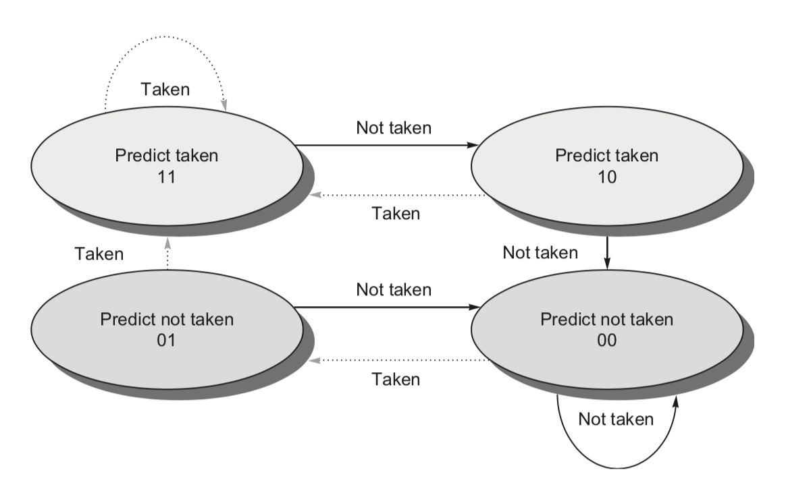
Branch History Table (BHT)
* BHT是一个N*2的cache，N表示BHT的行数，2表示2bit；cache可以采用直接映射方式。
ST
WT
WN
SN

Slide 9
Example using 2-bit branch history table
addi r10, r0, 4
addi r1, r1, r0
L1:
… …
addi r1, r1, 1
bne r1, r10, L1
for (i=0; i<4; i++) {
….
}

√
√
√

√
√
√

√
√
Pred
01
11
11
11
11
10
11
11
11
11
10
1
Actual
T
T
T
T
NT
T
T
T
T
NT
T
80% accuracy

Slide 10
Branch History Table (BHT)
BTB | BHT | REAL | NPC_PRED | flush | NPC_REAL | BTB update
Y | Y | Y | BUF | N | BUF | N
Y | Y | N | BUF | Y | PC_EX+4 | N
Y | N | Y | PC_IF+4 | Y | BUF | N
Y | N | N | PC_IF+4 | N | PC_EX+4 | Y
N | Y | Y | PC_IF+4 | Y | BrNPC | Y
N | Y | N | PC_IF+4 | N | PC_EX+4 | N
N | N | Y | PC_IF+4 | Y | BrNPC | Y
N | N | N | PC_IF+4 | N | PC_EX+4 | N

Slide 11
Branch History Table (BHT)
上表前三列是输入，其余是输出。
BTB表示BTB的buffer是否命中；BHT表示当前指令地址对应BHT中的状态是否是predict taken状态；REAL表示当前分支指令是否真正跳转。其中BTB和BHT是否命中信号在IF阶段产生，随流水线段寄存器传递到EX阶段；REAL信号在EX阶段产生。
NPC_PRED表示预测下一条指令地址，BUF表示从BTB中取出的地址；flush表示刷新流水线；NPC_REAL表示EX阶段正确判断出的NPC。
BHT根据状态机更新；BTB在cache冲突时更新。
动态分支预测根据BHT的是否命中来确定（因为更精确）；但是如果BTB没命中，BHT命中，那么NPC_PRED选择PC_IF+4。

Slide 12
需要添加、修改的代码部分
添加btb.v、bht.v
RV32Core.v
NPC.v
HazardUnit.v
IDSegReg.v、EXSegReg.v

Slide 13
检查、实验报告要求
检查、报告
分支收益和分支代价
统计未使用分支预测和使用分支预测的总周期数及差值
统计分支指令数目、动态分支预测正确次数和错误次数
对比不同策略并分析以上几点的关系
报告
计算整体CPI和加速比

